Slide 1

ЮФЛ

Slide 2
Команды ФК «Алмаз-Антей» 2007, 2008 и 2008-дубль г.р. приняли участие в юношеской футбольной лиге Северо-Запад (ЮФЛ). ЮФЛ проходил с мая по октябрь 2023г.
Затраты на участие в ЮФЛ включают в себя:
Закупка вымпелов;
Спортивные страховки;
Дежурство бригады скорой помощи;
Услуги фотографа;
Услуги видеооператора;
Услуги комментатора;
Вода питьевая;
Сухие пайки для судей;
Фуршет на церемонии награждения ЮФЛ;
Выступление чирлидеров на церемонии награждения ЮФЛ;
Ведущий церемонии награждения ЮФЛ;
Обучение на курсах повышения квалификации Сердечно-легочная реанимация.

Slide 3
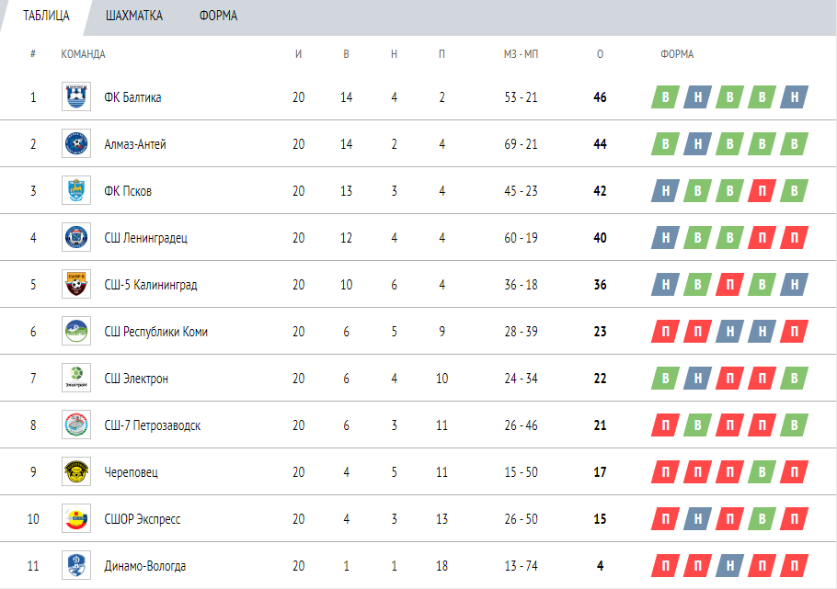
Результат команды
2008-дубль
Данные взяты с официального сайта ЮФЛ:
https://yflrussia.ru/tournament/1030492/tables

Slide 4
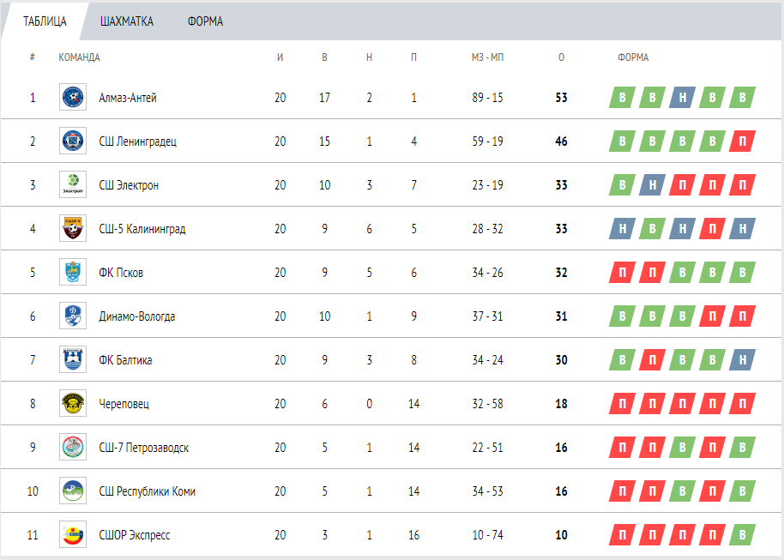
Результат команды
2008
Данные взяты с официального сайта ЮФЛ:
https://yflrussia.ru/tournament/1030491/tables

Slide 5
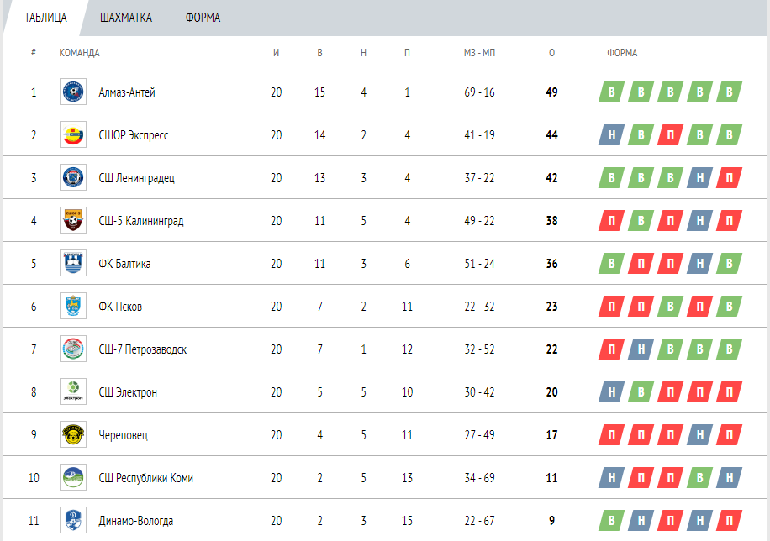
Результат команды
2007
Данные взяты с официального сайта ЮФЛ:
https://yflrussia.ru/tournament/1030486/tables

Slide 6
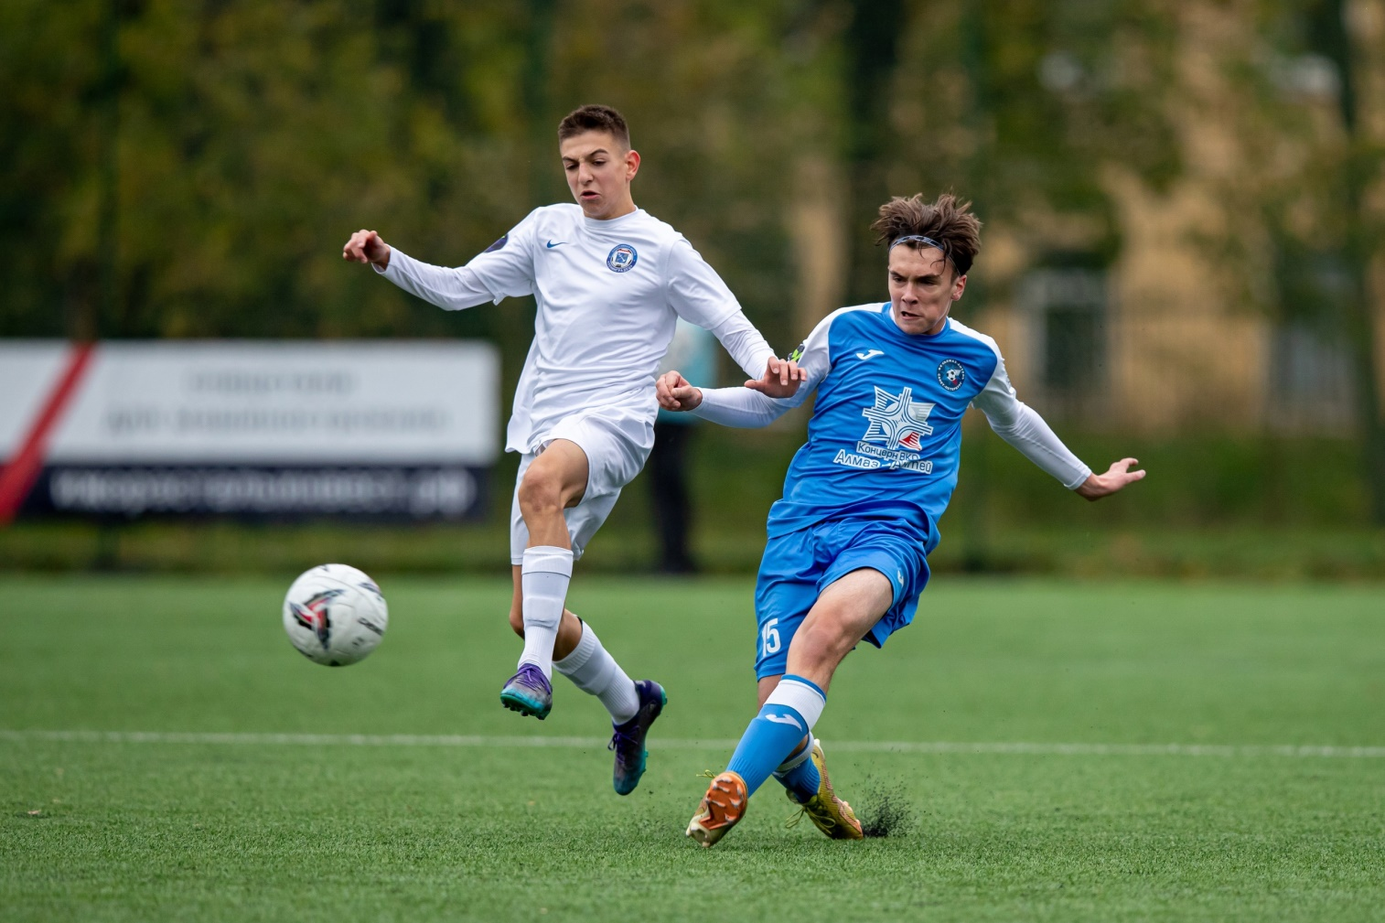
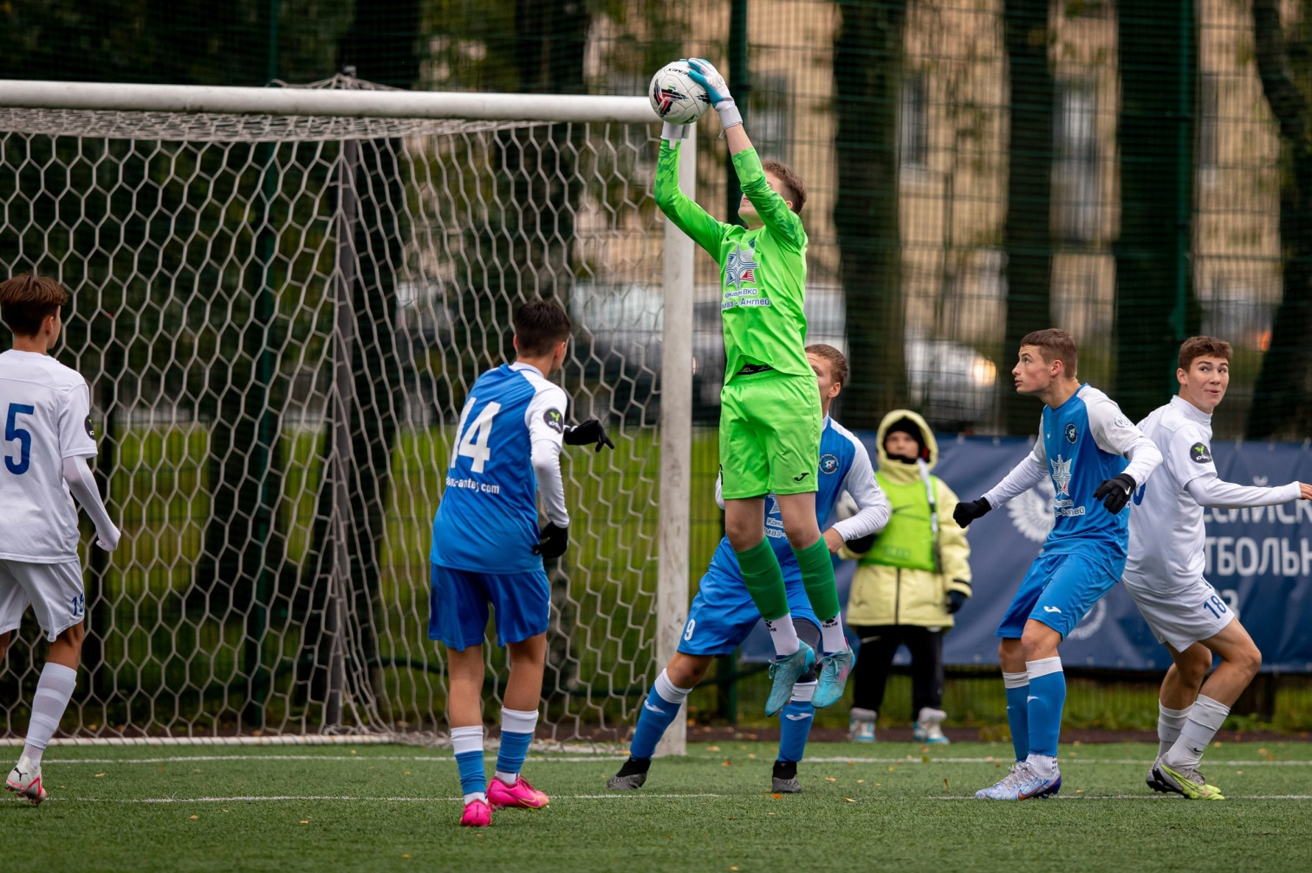
Фотографии взяты с официальной группы в Вконтакте ФК «Алмаз-Антей»: https://vk.com/album-77910877_296789934

